Slide 1
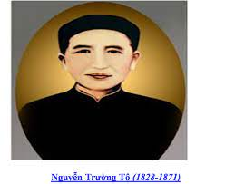
1

Slide 2
Tiết 46 Bài 22. TRÀO LƯU CẢI CÁCH Ở VIỆT NAM NỬA CUỐI THẾ KỈ XIX

Slide 3
MỤC TIÊU
- Nhận biết được nguyên nhân, một số nội dung chính trong các đề nghị cải cách của các quan lại, sĩ phu yêu nước.

Slide 4
Tiết 46 Bài 22. TRÀO LƯU CẢI CÁCH Ở VIỆT NAM NỬA CUỐI THẾ KỈ XIX
Nguyên nhân các quan lại, sĩ phu yêu nước đưa ra đề nghị cải cách
2. Những đề nghị cải cách ở Việt Nam vào nửa sau thế kỉ XIX

Slide 5
Tiết 46 Bài 22. TRÀO LƯU CẢI CÁCH Ở VIỆT NAM NỬA CUỐI THẾ KỈ XIX
Nguyên nhân các quan lại, sĩ phu yêu nước đưa ra đề nghị cải cách
2. Những đề nghị cải cách ở Việt Nam vào nửa sau thế kỉ XIX

Slide 6
Tiết 46 Bài 22. TRÀO LƯU CẢI CÁCH Ở VIỆT NAM NỬA CUỐI THẾ KỈ XIX
Nguyên nhân các quan lại, sĩ phu yêu nước đưa ra đề nghị cải cách

Slide 7
Vì sao các quan lại, sĩ phu yêu nước đưa ra những đề nghị cải cách?
- Ở nửa sau thế kỉ XIX, triều Nguyễn lâm vào tình trạng khủng hoảng nghiêm trọng, đất nước suy yếu, lại phải lo đối phó với cuộc xâm lược của thực dân Pháp.
- Đứng trước bối cảnh đó, một số quan lại, sĩ phu thức thời đã nhận thức rõ sự bảo thủ của triều đình nên đã mạnh dạn đem kinh nghiệm và hiểu biết của bản thân xây dựng các bản điều trần gửi lên triều đình Huế đề nghị thực hiện cải cách.

Slide 8
Tiết 46 Bài 22. TRÀO LƯU CẢI CÁCH Ở VIỆT NAM NỬA CUỐI THẾ KỈ XIX
Nguyên nhân các quan lại, sĩ phu yêu nước đưa ra đề nghị cải cách
- Ở nửa sau thế kỉ XIX, triều Nguyễn lâm vào tình trạng khủng hoảng nghiêm trọng, đất nước suy yếu, lại phải lo đối phó với cuộc xâm lược của thực dân Pháp.
- Đứng trước bối cảnh đó, một số quan lại, sĩ phu thức thời đã nhận thức rõ sự bảo thủ của triều đình nên đã mạnh dạn đem kinh nghiệm và hiểu biết của bản thân xây dựng các bản điều trần gửi lên triều đình Huế đề nghị thực hiện cải cách.

Slide 9
Tiết 46 Bài 22. TRÀO LƯU CẢI CÁCH Ở VIỆT NAM NỬA CUỐI THẾ KỈ XIX
Nguyên nhân các quan lại, sĩ phu yêu nước đưa ra đề nghị cải cách
2. Những đề nghị cải cách ở Việt Nam vào nửa sau thế kỉ XIX

Slide 10
Nội dung các đề nghị cải cách:
+ Nguyễn Trường Tộ đề nghị: chấn chỉnh bộ máy quan lại, phát triển công thương, tài chính, chỉnh đốn võ bị, ngoại giao, cải tổ giáo dục.
+ Trần Đình Túc, Phạm Huy Tế, Đinh Văn Điền, đề nghị: mở cửa biển Trà Lý (Nam Định), đẩy mạnh khai hoang, khai mỏ, mở mang thương nghiệp, củng cố quốc phòng.
+ Viện Thương Bạc đề nghị: mở ba cửa biển ở miền Bắc và miền Trung để phát triển ngoại thương.
+ Phạn Phú Thứ đề nghị: chấn chỉnh võ bị, hậu dưỡng quan binh, mở cửa thông thương….
+ Nguyễn Lộ Trạch đề nghị: chấn hưng dân khí, khai thông dân trí, bảo vệ đất nước.

Slide 11
Tiết 46 Bài 22. TRÀO LƯU CẢI CÁCH Ở VIỆT NAM NỬA CUỐI THẾ KỈ XIX
2. Những đề nghị cải cách ở Việt Nam vào nửa sau thế kỉ XIX
+ Nguyễn Trường Tộ đề nghị: chấn chỉnh bộ máy quan lại, phát triển công thương, tài chính, chỉnh đốn võ bị, ngoại giao, cải tổ giáo dục.
+ Trần Đình Túc, Phạm Huy Tế, Đinh Văn Điền, đề nghị: mở cửa biển Trà Lý (Nam Định), đẩy mạnh khai hoang, khai mỏ, mở mang thương nghiệp, củng cố quốc phòng.
+ Viện Thương Bạc đề nghị: mở ba cửa biển ở miền Bắc và miền Trung để phát triển ngoại thương.
+ Phạn Phú Thứ đề nghị: chấn chỉnh võ bị, hậu dưỡng quan binh, mở cửa thông thương….
+ Nguyễn Lộ Trạch đề nghị: chấn hưng dân khí, khai thông dân trí, bảo vệ đất nước.

Slide 12
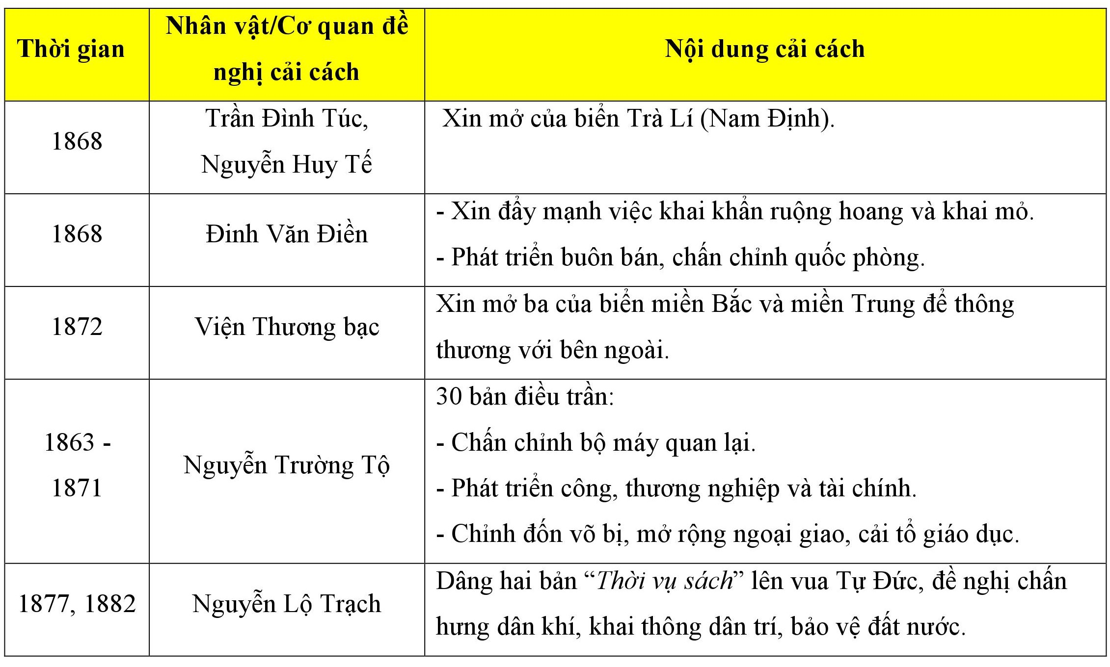
1

Slide 13
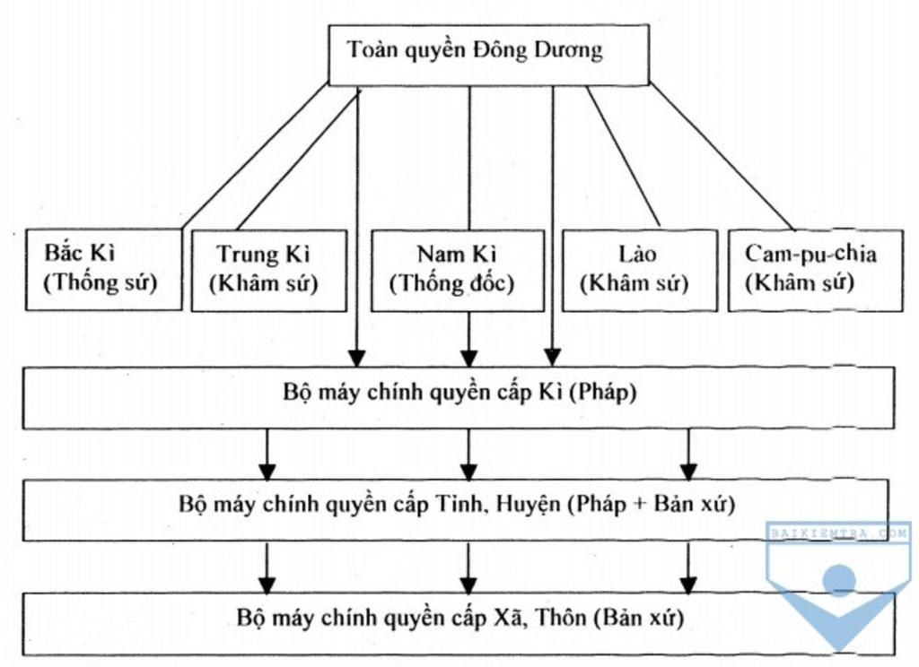
1

Slide 14
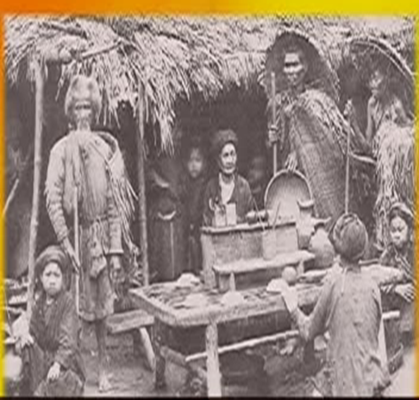
1

Slide 15
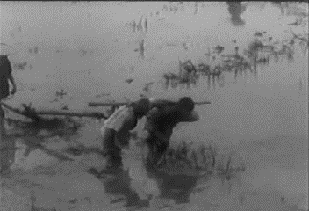
1

Slide 16
Câu 1: Tình hình kinh tế, xã hội Việt Nam những năm 60 của thế kỉ XIX như thế nào?
A. Kinh tế, xã hội khủng hoảng nghiêm trọng.
B. Nông nghiệp, thủ công nghiệp, thương nghiệp đình trệ.
C. Tài chính cạn kiệt, nhân dân đói khổ.
D. Mâu thuẫn giai cấp và mâu thuẫn dân tộc gay gắt.

Slide 17
Câu 2: Vào những năm 60 của thế kỉ XIX, trong khi thực dân Pháp ráo riết mở rộng chiến tranh xâm lược, triều đình Huế đã thực hiện chính sách gì?
A. Thực hiện chính sách cải cách kinh tế, xã hội.
B. Thực hiện chính sách cải cách duy tân.
C. Thực hiện chính sách ngoại giao mở cửa.
D. Thực hiện chính sách nội trị, ngoại giao lỗi thời, lạc hậu.

Slide 18
Câu 3: Trước tình hình khó khăn của đất nước những năm cuối thế kỉ XIX, một yêu cầu đặt ra đó là:
A. Thay đổi chế độ xã hội hoặc cải cách xã hội cho phù hợp.
B. Cải cách duy tân đất nước.
C. Thực hiện chính sách đổi mới đất nước.
D. Thực hiện chính sách canh tân đất nước.

Slide 19
Câu 4: Từ năm 1863 đến 1871, Nguyễn Trường Tộ gửi lên triều đình bao nhiêu bản điều trần?
A. 25 bản.
B. 30 bản.
C. 35 bản.
D. 40 bản.

Slide 20
Câu 5: Năm 1877 và 1882, Nguyễn Lộ Trạch dâng vua Tự Dức 2 bản “Thời vụ sách”, đề nghị cải cách vấn đề gì?
A. Chấn hưng dân khí, khai thông dân trí, bảo vệ đất nước.
B. Đẩy mạnh khai khẩn ruộng hoang và khai thác mỏ.
C. phát triển buôn bán, chấn chỉnh quốc phòng.
D. Chấn chỉnh bộ máy quan lại, cải tổ giáo dục.

Slide 21
Câu 6: Năm 1868, Trần Đình Túc và Nguyễn Huy Tế xin mở cửa biển nào để thông thương?
A. Cửa biển Hải Phòng.
B. Cửa biển Trà Lí (Nam Định).
C. Cửa biển Thuận An (Huế).
D. Cửa biển Đà Nẵng.

Slide 22
Câu 7: Lí do cơ bản nào khiến các đề nghị cải cách không thể trở thành hiện thực?
A. Chưa hợp thời thế.
B. Rập khuôn hoặc mô phỏng nước ngoài.
C. Điều kiện nước ta có những điểm khác biệt.
D. Triều đình bảo thủ, cự tuyệt, đối lập với mọi sự thay đổi.

Slide 23
Câu 8: Ý nghĩa lịch sử quan trọng nhất của những tư tưởng cải cách cuối thế kỉ XIX?
A. Đã gây được tiếng vang lớn.
B. Phản ánh một nhu cầu thực tại khách quan của xã hội.
C. Tấn công vào những tư tưởng lỗi thời, bảo thủ đang cản trở, bước tiến hoá của dân tộc.
D. Góp phần vào sự chuẩn bị cho sự ra đời của phong trào Duy Tân đầu thế kỉ.

Slide 24
Câu 9: “Bộ máy chính quyền trung ương đến địa phương mục ruỗng, nông nghiệp, thủ công nghiệp và thương nghiệp đình trệ, tài chính cạn kiệt đời sống nhân dân vô cùng khó khăn. Mâu thuẫn giai cấp và mâu thuẫn giữa dân tộc ngày càng gay gắt”. Đó là tình hình Việt Nam vào thời gian nào?
A. Cuối thế kỉ XVIII
B. Đầu thế kỉ XIX
C. Giữa thế kỉ XIX
D. Cuối thế kỉ XIX

Slide 25
Câu 10: Trước tình hình đất nước ngày càng nguy khốn, đồng thời xuất phát từ lòng yêu nước, thương dân, muốn cho nước nhà giàu mạnh, một số quan lại, sĩ phu yêu nước đã mạnh dạn đề nghị gì với nhà nước phong kiến?
A. Đổi mới công việc nội trị
B. Đổi mới nền kinh tế, văn hoá.
C. Đổi mới công việc nội trị, ngoại giao, kinh tế, văn hoá.
D. Đổi mới chính sách đối ngoại.

Slide 26
3.4. Hoạt động tìm tòi mở rộng, vận dụng
- Mục tiêu: HS tìm hiểu cải cách cuối thế kỉ XIX ở nước ta lại thất bại, nhưng công cuộc Duy tân Minh trị ở Nhật Bản năm 1868 lại thành công
- Phương thức tiến hành: Hs trả lời câu hỏi sau: có thể cho HS về nhà làm bài: Vì sao cải cách cuối thế kỉ XIX ở nước ta lại thất bại, nhưng công cuộc Duy tân Minh trị ở Nhật Bản năm 1868 lại thành công?
- Dự kiến sản phẩm:

Slide 27
Bước 1. Các nhóm trong lớp : Tìm hiểu về tình hình Việt Nam nửa cuối thế kỉ XIX ?
(- Chính trị: Nhà Nguyễn vẫn thực hiện chính sách nội trị, ngoại giao lạc hậu, bộ máy chính quyền từ trung ương đến địa phương mục ruỗng.
- Kinh tế: Nông nghiệp, thủ công nghiệp đình trệ, tài chính kiệt quệ
- Xã hội: Nhân dân đói khổ, mâu thuẫn xã hội sâu sắc dẫn đến nhiều cuộc khởi nghĩa nổ ra.)
=> Đây cũng chính là bối cảnh cho các trào lưu cải cách duy tân ra đời.

Slide 28
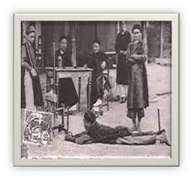
1

Slide 29
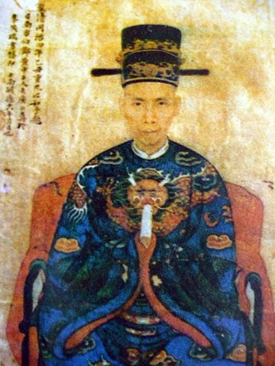
1

Slide 30
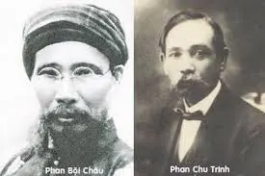
1

Slide 31
I. Tình hình việt nam nửa cuối thế kỉ XIX
Vào những năm 60 của thế kỉ XIX:
- Thực dân Pháp ráo riết mở rộng cuộc chiến tranh xâm lược Nam Kì, chuẩn bị tấn công đánh chiếm cả nước ta.
- Triều đình Huế vẫn tiếp tục thực hiện chính sách nội trị, ngoại giao lỗi thời, lạc hậu.
=> Việt Nam rơi vào khủng hoảng nghiêm trọng. Cụ thể:
+ Chính trị: bộ máy chính quyền mục mát từ trung ương đến địa phương
+ Kinh tế: nông nghiệp, thủ công nghiệp và thương nghiệp đình trệ, tài chính cạn kiệt.
+ Xã hội: đời sống nhân dân khốn khổ, mâu thuẫn dân tộc và mâu thuẫn giai cấp ngày càng gay gắt.
=> Tình hình trên làm cho các cuộc khởi nghĩa của nông dân lại tiếp tục bùng nổ dữ dội trong những năm cuối thế kỉ XIX.

Slide 32
1

